Slide 1
Obrada podataka – matematičke formule i funkcije

Slide 2
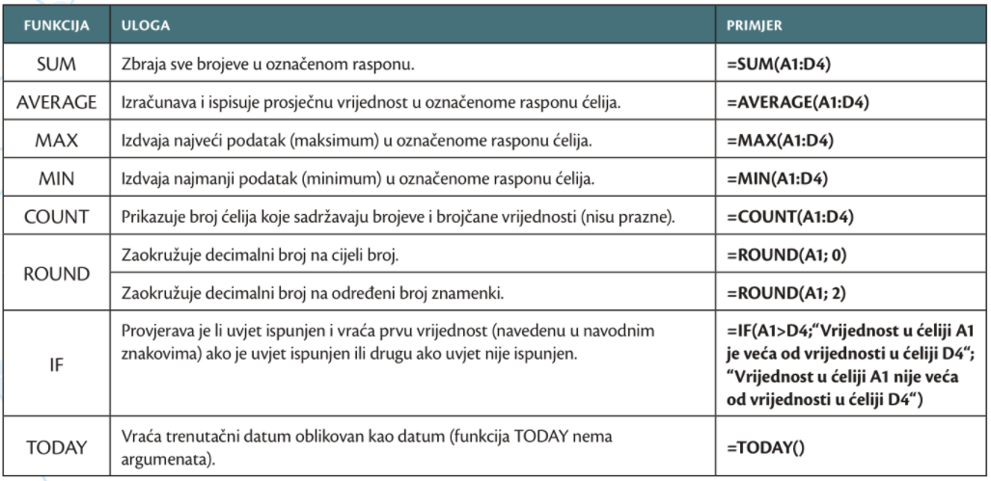
Prisjetimo se – osnovne funkcije

Slide 3
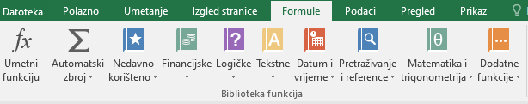
Ostale funkcije u Excelu
U Microsoft Excelu postoji još mnogo funkcija. Ostale funkcije možemo upoznati na kartici Formule, u grupi Biblioteka funkcija.

Slide 4
ZADATAK
Istražite čemu služe funkcije: SUMIF, COUNTIF, ROUNDIF, MOD, INT, NOW, COUNTA, PRODUCT, SQRT.
INT
MOD
NOW
COUNTIF
SQRT
SUMIF
ROUNDIF
PRODUCT
COUNTA

Slide 5
Ugnježđivanje funkcija u Excelu
uporaba druge funkcije kao argumenta funkcije
Funkcije SUM i AVERAGE ugniježđene
su unutar funkcije IF

Slide 6
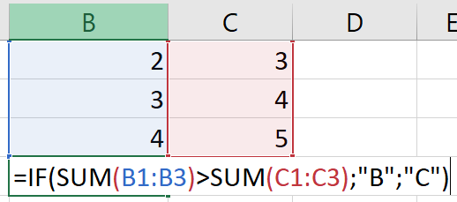
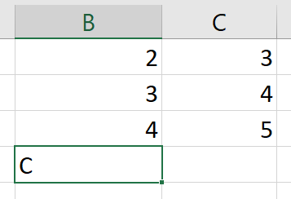
Primjer – funkcija IF (ako)
Ispisuje se ako uvjet
nije ispunjen
Uvjet
Ispisuje se ako je
uvjet ispunjen

Slide 7
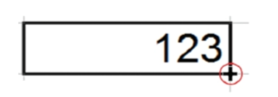
Kopiranje formula
Kako bi uštedjeli vrijeme potrebno za izračun formule možemo kopirati. Formule najjednostavnije kopiramo povlačeći ručicu za popunjavanje, koja se nalazi u donjem desnom kutu aktivne ćelije, u obliku crnog križića (+).

Slide 8
Vrste adresa u Excelu
Excel poznaje nekoliko vrsta adresa ćelija:
Pri kopiranju formula
adresa se mijenja
RELATIVNA ADRESA
A5
Pri kopiranju formula
adresa se ne mijenja
APSOLUTNA ADRESA
$A$5

Slide 9
ZADATAK
Istražite kakve su mješovite adrese ćelija.
A$5
$A5

Slide 10
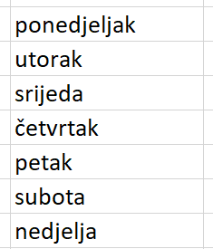
Nizovi podataka
Pomoću ručice za popunjavanje možemo stvarati i nizove podataka koji mogu biti:
linearni (1,2,3,4 ili 2,4,6,8)
rastući (3,9,27)
datumski niz
samoispuna (učenik 1, učenik 2, učenik 3)
unaprijed određeni niz (ponedjeljak, utorak, srijeda)

Slide 11
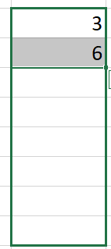
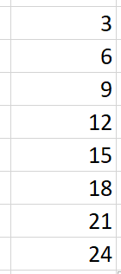
Primjer – stvaranje niza brojeva
Povlačenjem ručice za popunjavanje
stvara se sljedeći niz brojeva.

Slide 12
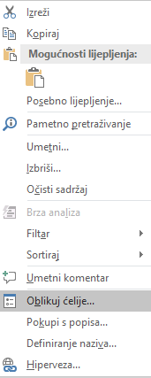
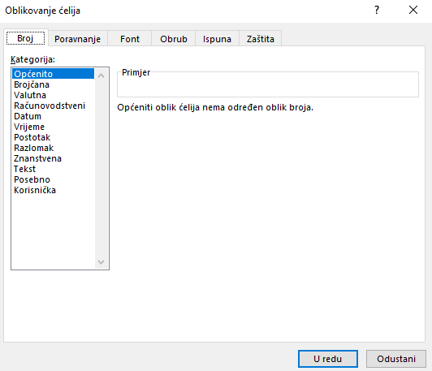
Formati brojeva u ćelijama
Ako želimo oblikovati broj u ćeliji, potrebno je označiti ćeliju, pokrenuti dijaloški okvir Oblikovanje ćelije te odabrati karticu Broj.

